Slide 1
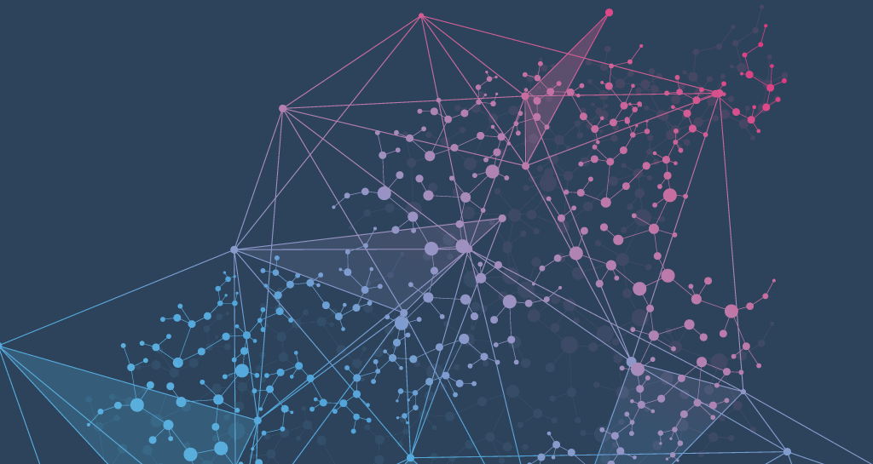
PERFILADO DE CLIENTES POR HABITO DE PAGO DISCRIMINADO POR REGIONES
MAESTRÍA EN CIENCIA DE DATOS Y ANALÍTICA
PROYECTO INTEGRADOR
Agudelo Juan Carlos
Fajardo Daian Paola
Sepulveda Hernan
Sanz Juan David

Slide 2

Agenda
Cual es la metodología usada
Por qué el perfilamientos de clientes es importante?
Cuales son nuestros recursos
Que transformaciones requiera nuestros datos
Ciclo de los datos
Análisis del modelo
Revisión final del modelo y próximos pasos

Slide 3
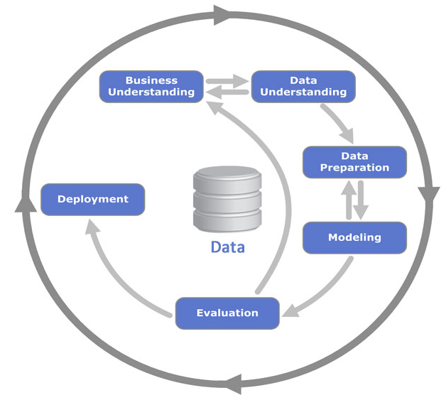
CRISP-DM
Esta metodología proporciona un enfoque estructural para la planificación de proyectos de minería de datos
Exploración de los datos
Selección de los datos
Objetivos del negocio
Objetivos del proyecto
Limpieza de la data
Integración de los datos
UAT
Automatización
Construcción del modelo
Algoritmos
Test del modelo
Revisar el modelo
Notes:
La metodología tiene 6 fases, empezando por Business understanding, Data undersanding, Data preparation, Modelling, Evaluation and Deployment
Entender el problema a resolver (Objetivos del negocio, evluacion del negocio, objetivos de la data, producer el plan del proyecto)
Entender fortalezas y limitaciones de la data. Revisar los beneficios y costos de las diferntes tecnologias disponibles (Recolectar, describer, explorer, calidad)
Limpieza, cambiar tipos, quitar null values y scalling numerical values (Seleccionar, limpiar, construct, integrate la data)
Construccion de modelos (Seleccionar modelling technique, generar tests for model robustness, build de model, assess the model)
Revisar si este modelo esta de aceurod al business goal(1) (Evaluar los resultados, Revisar el proceso, determiner los siguientes pasos)
Plan the deployment, planear monitoreos y mantenimiento, Producir the final result fo value y 4 revisar el proyecto

Slide 4
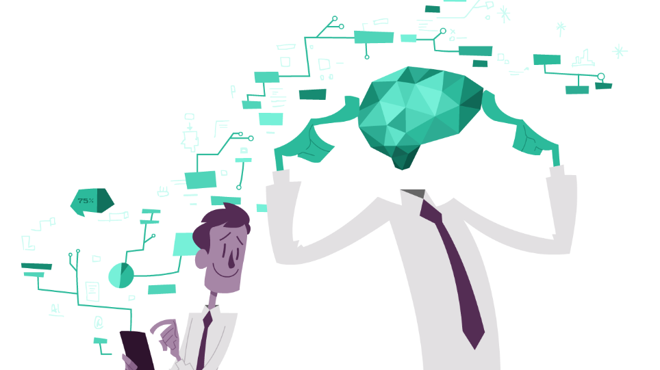
Business Understanding

Slide 5
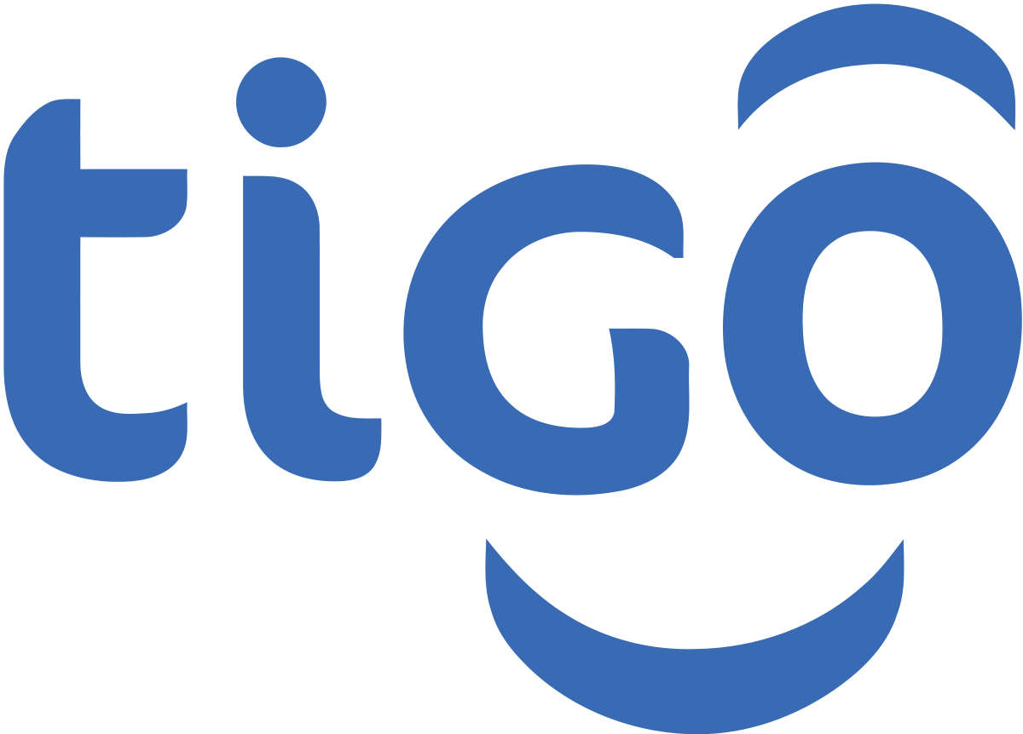
Tigo
Es una empresa de Telecomunicaciones Colombiana creada en 2006, propiedad de Grupo EPM y de Millicom International Cellular, S.A. La empresa ofrece servicios de telecomunicaciones a nivel nacional e internacional por medio de Colombia Móvil S.A. bajo la marca Tigo y bajo la marca Orbitel en Canadá, Estados Unidos y España.

Slide 6

Tigo
Debido a Tigo es una empresa prestadora de servicios que hoy en día es considerado como esencial (internet y telefonía), y tiene una participación en el mercado del 22,3% en Colombia considerándose así el segundo operador mas grande del país. Es importante conocer el comportamiento de pago de los clientes y las razones que pueden tener para justificar dicho comportamiento.

Slide 7
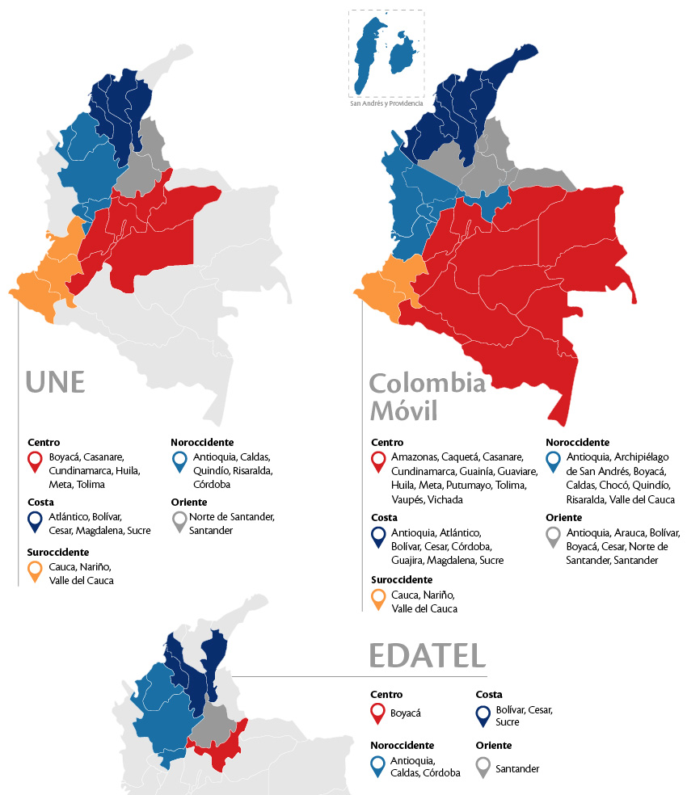
Regiones

Slide 8

¿Cuál es nuestra problemática?
¿Existe alguna relación entre los atributos de cliente con su comportamiento de pago?
¿Se puede pronosticar el comportamiento de pago de un cliente nuevo de acuerdo a la data histórica de clientes existentes?
¿Las quejas y reclamos de un cliente tiene algún efecto en el comportamiento de pago?

Slide 9
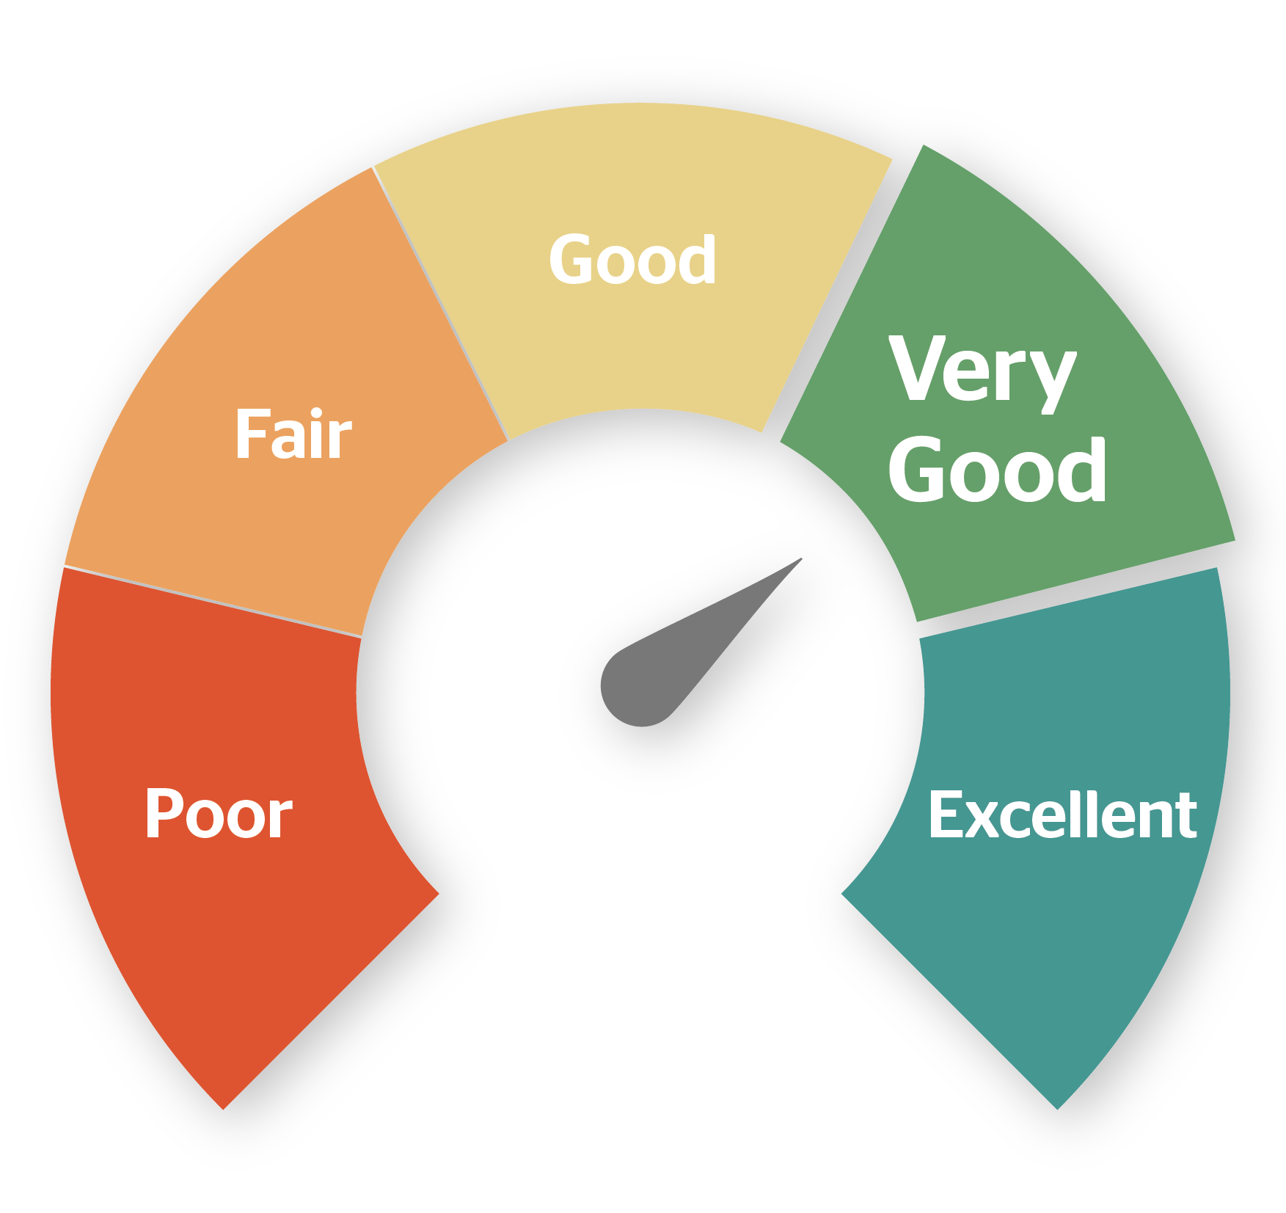
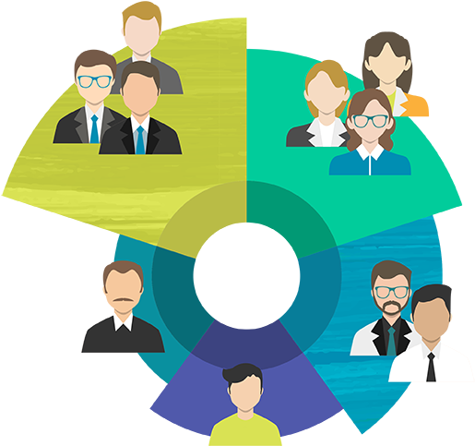


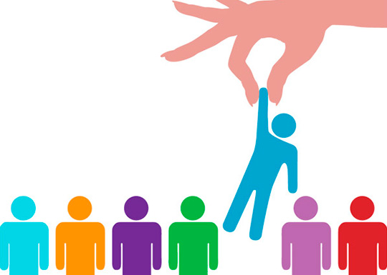
¿Cómo lo solucionaremos?
Habito de pago
Segmentación de Cliente
Modelo Perfilamiento
Datos Cliente

Slide 10
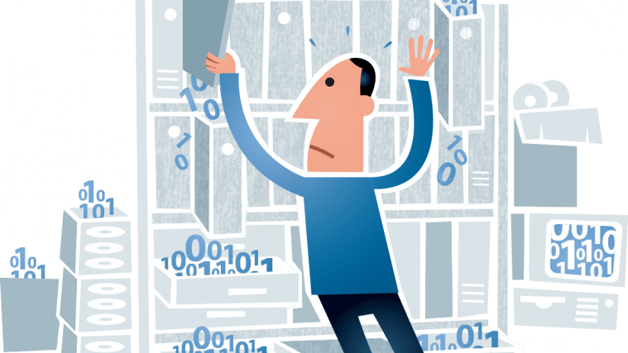
Data Understanding

Slide 11
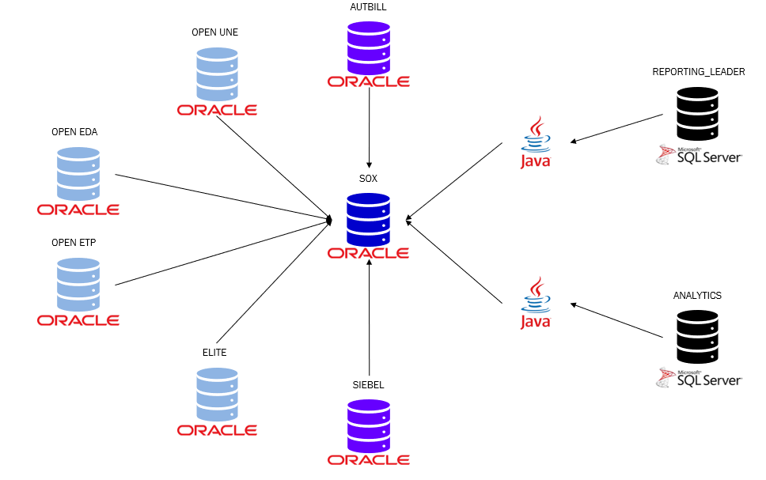
Flujo de datos
DEJAR SOLO LAS BD QUE SON RELEVANTES AL PROYECTO, COLOCAR LAS FUENTES DE DATOS DE DONDE VIENEN LOS DATOS (APP, WEBSITE, FORMULARIOS, ETC.)

Slide 12
Selección de los datos
COLOCAR QUE DATASET VAMOS A COLOCAR Y PORQUE, ESTO DEBE SER RELACIONADO CON EL ALCANCE DEL PROYECTO

Slide 13
Datasets
Entidad | Descripción | Relevancia
VectorPagoFijo |  | Alta
CtrlCuencobr
TblReconocer
DatosBasicos
StgQuejasSiebel
TblAsignaciones
ThGestionCartera
Pagos

Slide 14
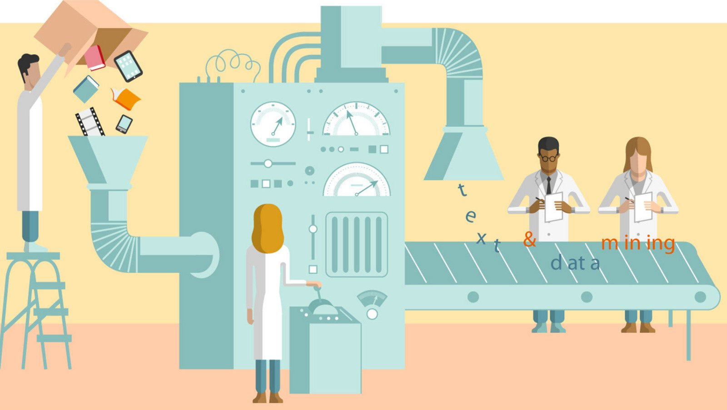
Data preparation

Slide 16
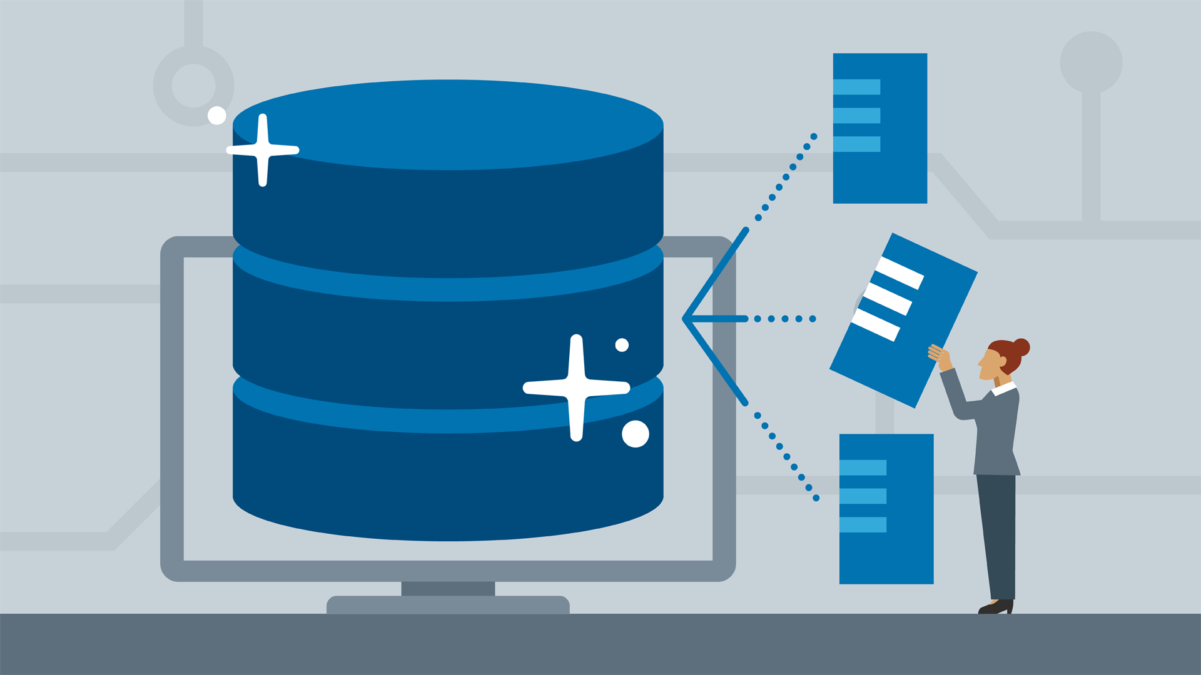
Modelling

Slide 18
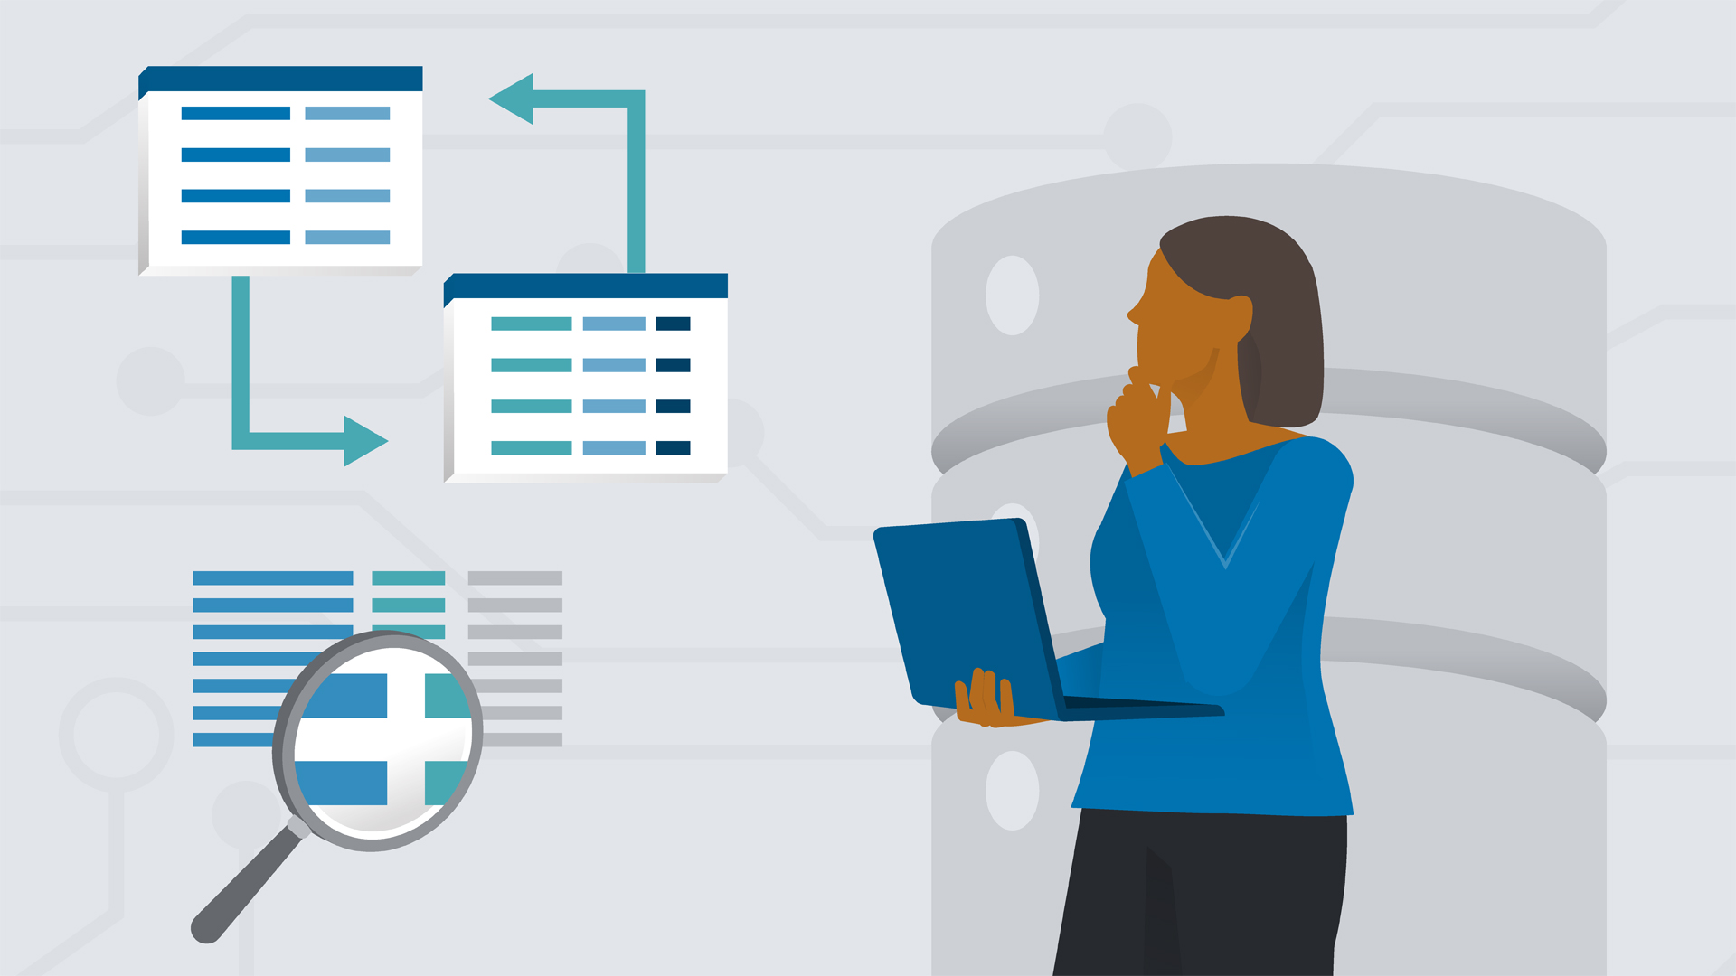
Evaluation

Slide 20
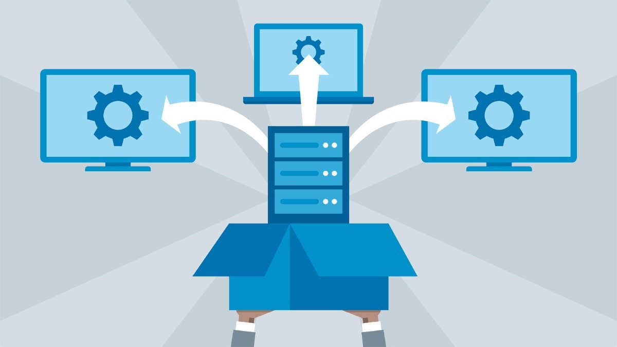
Deployment

